Slide 1
Prognoza NPV portfela wierzytelności
Krzysztof Bazner, Piotr Dzierza, Szymon Sowiński
Modelowanie Statystyczne w Zarządzaniu Wierzytelnościami Masowymi
Uniwersytet Wrocławski, Instytut Matematyki

Slide 2
Zarys problemu
Prognoza NPV (wartości bieżącej netto) portfela wierzytelności przed zakupem zakładając stały poziom kosztów wynoszący 20% wpłat od klientów.

Slide 3
Dane i podejście
Benchmark per case | Benchmark per portfel
NPV | NPV
LoanAmount | LoanAmount_avg, LoanAmount_sd, LoanAmount_skew, LoanAmount_kurt
TOA | TOA_sum, TOA_avg, TOA_sd, TOA_skew, TOA_kurt
Principal | Principal_avg
Interest | Interest_avg
Other | Other_avg
D_ContractDateToImportDate | D_ContractDateToImportDate_med
DPD | DPD_med
ExternalAgency | ExternalAgency_pshare
Bailiff | Bailiff_pshare
ClosedExecution | ClosedExecution_pshare
PopulationInCity | PopulationInCity_avg
Age | Age_avg
LastPaymentAmount | LastPaymentAmount_avg
GDPPerCapita | GDPPerCapita_avg
MeanSalary | MeanSalary_avg
Credit | Credit_pshare
Female | Female_pshare
Land_WOE | Land_WOE_avg
M_LastPaymentToImportDate_WOE | M_LastPaymentToImportDate_WOE_avg
Średnią
Medianą
Modelem (lasy losowe)
Według rozkładu
Według innej zmiennej
zwykłe losowanie
duże zadłużenie początkowe
małe zadłużenie początkowe
tylko sprawy Cash loan
tylko sprawy Credit card
długi czas DPD
mały czas DPD
sprawa skierowana do komornika
sprawa nie skierowana do komornika
kombinacja
Tabele cases i events
Uzupełnianie braków danych
Agregacja cech na portfele
Dyskontowanie wpłat
Losowanie portfeli
Benchmark per case
Benchmark per portfel

Slide 4
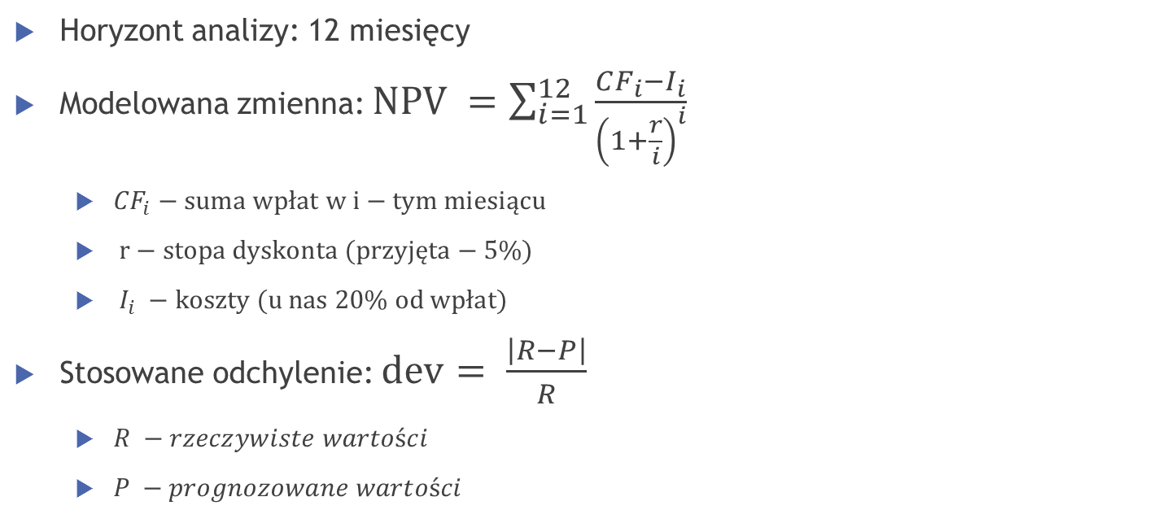
Założenia
Horyzont analizy: 12 miesięcy
Modelowana zmienna: $\text{NPV} =\sum_{i=1}^{12}{\frac{CF_{i}−I_{i}}{{\left(1+\frac{r}{i}\right)}^{i}}}$
${CF}_{i}−suma wpłat w i−tym miesiącu$
$\text{r}−\text{stopa} \text{dyskonta}\text{ (}\text{przyj}\text{ę}\text{ta}−\text{5\%) }$
$I_{i} −\text{koszty}\text{ (}\text{u} \text{nas}\text{ 20\% }\text{od} \text{wp}\text{ł}\text{at}\text{)}$
Stosowane odchylenie: $\text{dev}= \frac{\left|R−P\right|}{R}$
$R −rzeczywiste wartości$
$P −prognozowane wartości$

Slide 5
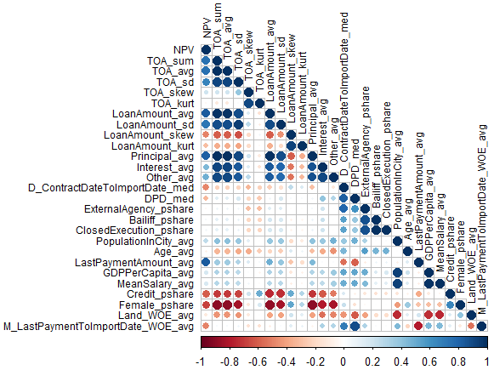
Korelacja liniowa pomiędzy zmiennymi

Slide 6
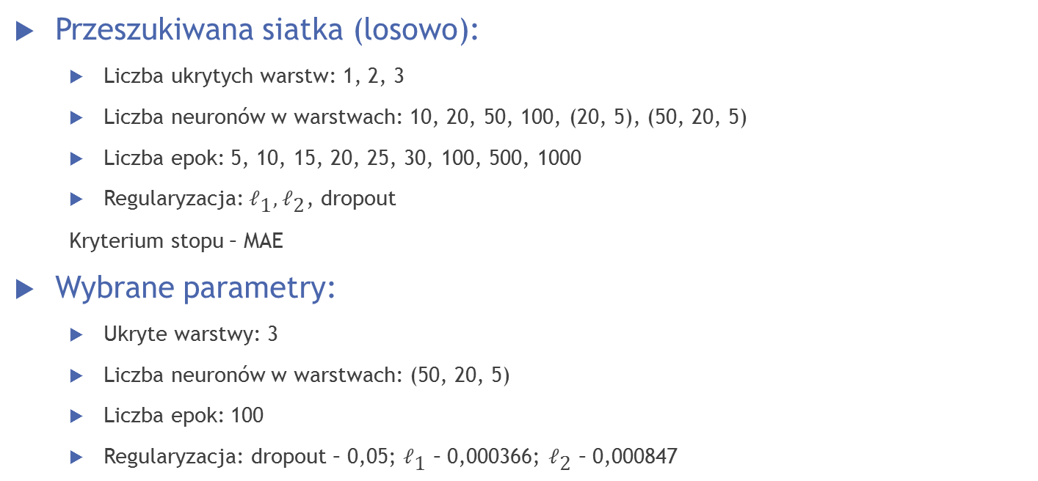
Model sieci neuronowych Przeszukiwanie siatki hiperparametrów
Przeszukiwana siatka (losowo):
Liczba ukrytych warstw: 1, 2, 3
Liczba neuronów w warstwach: 10, 20, 50, 100, (20, 5), (50, 20, 5)
Liczba epok: 5, 10, 15, 20, 25, 30, 100, 500, 1000
Regularyzacja:${ \text{ℓ}}_{\text{1}}\text{,}{ \text{ℓ}}_{\text{2}}$, dropout
Kryterium stopu – MAE
Wybrane parametry:
Ukryte warstwy: 3
Liczba neuronów w warstwach: (50, 20, 5)
Liczba epok: 100
Regularyzacja: dropout – 0,05; ${\text{ℓ}}_{\text{1}}$ – 0,000366; ${\text{ℓ}}_{\text{2}}$ – 0,000847

Slide 7
Model sieci neuronowych Istotność parametrów

Slide 8
Model sieci neuronowych Odchylenia
Zbiór | dev | MAE
Treningowy | 7,80% | 28035,41
Walidacyjny | 8,92% | 29165,56
Testowy | 11,21% | 40564,65

Slide 9
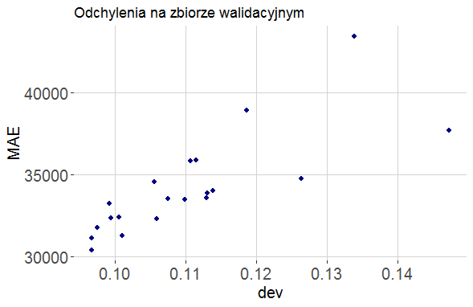
Model sieci neuronowych Odchylenia modelu na zbiorze walidacyjnym
20 modeli
Te same parametry
‚Odchylenie dev’ modelu: 0,01

Slide 10
Model drzewa regresyjnego Przeszukiwanie siatki parametrów
Przeszukiwana siatka:
Maksymalna głębokość drzewa: 2, 3, 4, 5
Minimalna ilość obserwacji do podziału: 10, 30, 50, 100
Wybrane parametry:
Maksymalna głębokość drzewa: 3
Minimalna ilość obserwacji do podziału: 50

Slide 11
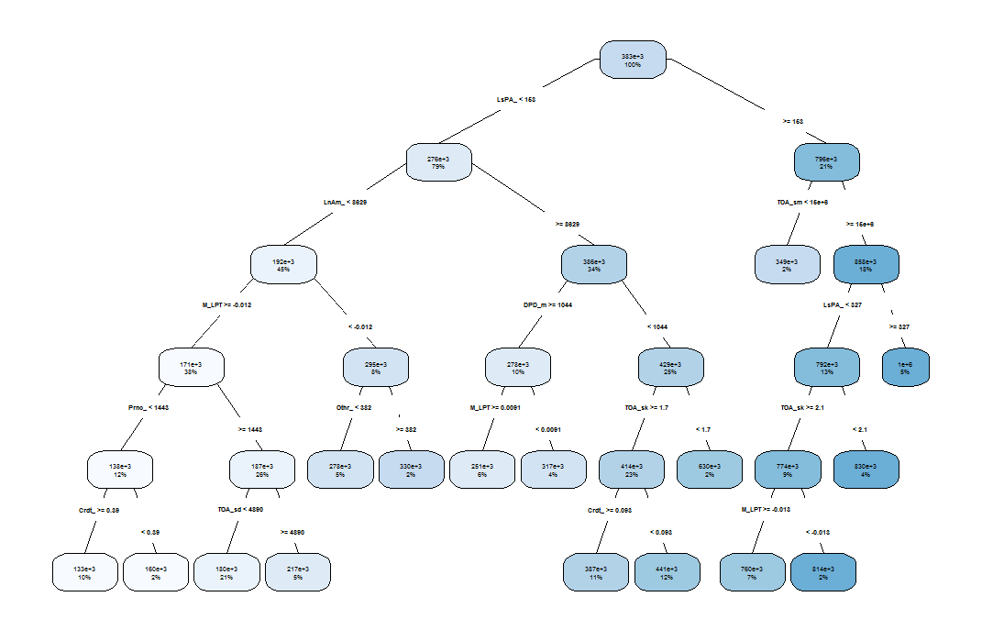
Model drzewa regresyjnego

Slide 12
Model drzewa regresyjnego Odchylenia
Zbiór | dev | MAE
Treningowy | 7,39% | 27398,03
Walidacyjny | 10,17% | 35494,11
Testowy | 12,90% | 44332,20

Slide 13
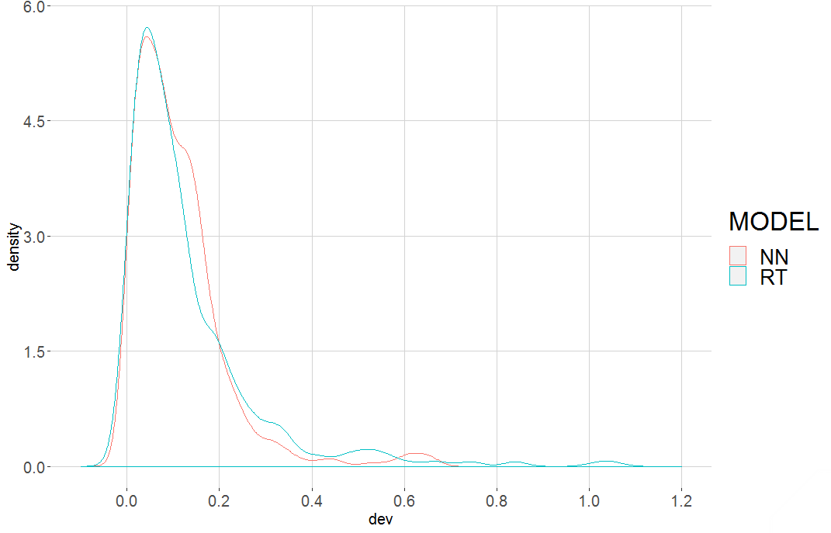
Rozkład dev dla obu modeli Na zbiorze testowym

Slide 14
Porównanie odchyleń na zbiorze testowym
Model | dev | MAE
Sieci neuronowe | 11,21% | 40564,65
Drzewo regresyjne | 12,90% | 44332,20

Slide 15
Wnioski
Mimo gorszego wyniku na zbiorze treningowym sieć neuronowa wypada lepiej na zbiorze walidacyjnym i testowym (przeuczenie modelu drzewa regresyjnego).
Najbardziej istotne cechy to średnia wysokość ostatnich wpłat oraz pośrednio odległość w miesiącach od tych wpłat.
Model sieci neuronowych dla wybranych parametrów ma małą wariancję.

Slide 16
Ocena Modelu Analiza SWOT
Mocne strony | Słabe strony
Brak dodatkowego modelu predykcji procesu spłat w czasie Zachowanie wrażliwości modelu na proces spłat Branie pod uwagę wielu różnych postaci modelu Łatwość w implementacji i użyciu Brak dodatkowych założeń dla danych | Brak możliwości wglądu w sposób działania Problem w planowaniu działań biznesowych w krótszych horyzontach czasowych niż rok
Szanse | Zagrożenie
Użyteczność modelu w przypadku danych niespełniających typowych założeń (np. normalność) | Nieodporność modelu na zmianę stóp procentowych Przeoczenie lub niewykorzystanie znanych związków między zmiennymi Losowe przeszukiwanie parametrów może pominąć znacznie lepszy model

Slide 17
Dalsze analizy
Szersze i dokładniejsze przeszukiwanie hiperparametrów
Określenie przybliżonego procesu spłat (jego estymacja)
Stworzenie konkurencyjnych modeli
Prognozowanie wpłat w każdym miesiącu oddzielnie, na przykład przy pomocy sieci neuronowych z 12 neuronami wynikowymi
Dodatkowe modelowanie procesu spłat

